Slide 1
Разработка и оптимизация системы регулирования температуры воздуха в системе пожаротушения
Карабцов Роман Дмитриевич

Slide 2
Введение
Система пожаротушения предназначена для обнаружения и управления тушением пожара в помещениях, установка пожаротушения, автоматически срабатывающая при превышении фактором пожара пороговых значений в защищаемой зоне.
Во многих автоматических установках пожаротушения существуют импульсные системы автоматического регулирования, регулируемым параметром которой является температура смеси наружного и рециркуляционного воздуха в помещении.

Slide 3
Цель и задачи проектирования
Целью работы является анализ систем автоматического регулирования (САР) пожаротушения на основе разных регуляторов, выбор САР, обеспечивающей лучшее регулирование по выбранному критерию качества.
Задачи:
исследовать существующие традиционные САР пожаротушения;
разработать модели традиционной и нечеткой САР;
исследовать и оптимизировать САР пожаротушения (традиционную и нечеткую);
сравнить работу традиционной и нечеткой САР;
на основе полученных данных выбрать лучший вариант САР, обеспечивающий лучшее регулирование.

Slide 4
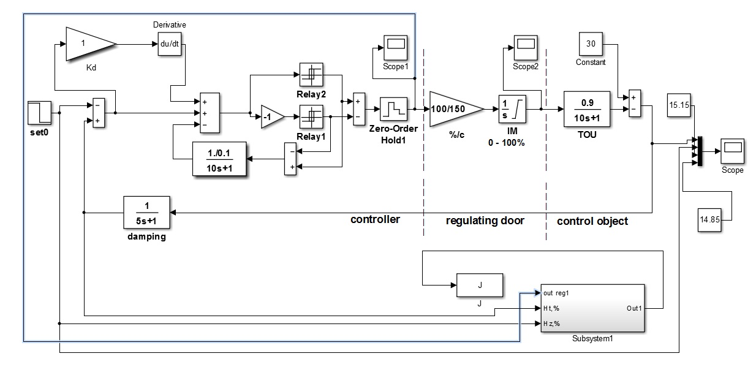
Модельные исследования традиционной САР пожаротушения
Математическая модель САР с релейно-импульсным регулятором
в среде MATLAB/Simulink

Slide 5
Математическая модель САР с импульсным ПД-преобразователем
в среде MATLAB/Simulink

Slide 6
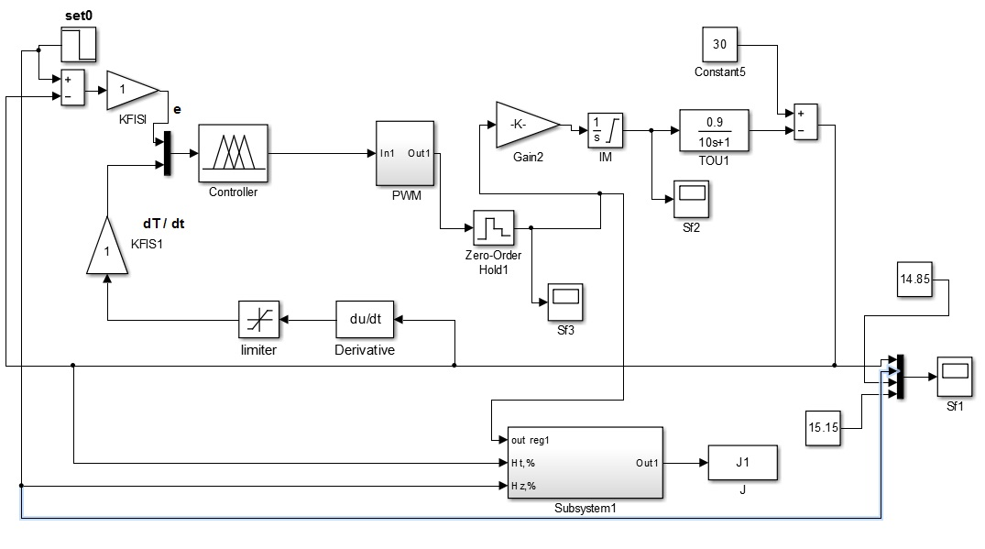
Модельные исследования нечёткой САР пожаротушения
Математическая модель САР с нечётким регулятором
в среде MATLAB/Simulink

Slide 7
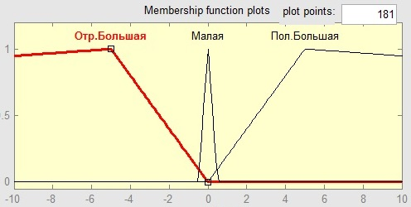
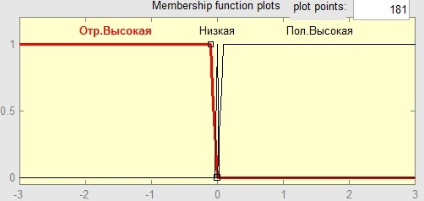
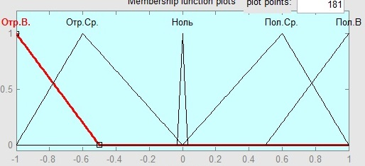
Функции принадлежности нечеткого регулятора

Slide 8
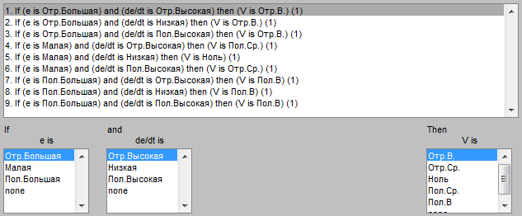
База нечетких правил
 | Отрицательная высокая | Низкая | Положительная высокая
Отрицательная большая | Отрицательная высокая | Отрицательная высокая | Отрицательная высокая
Малая | Положительная средняя | Ноль | Отрицательная средняя
Положительная большая | Положительная высокая | Положительная высокая | Положительная высокая

Slide 9
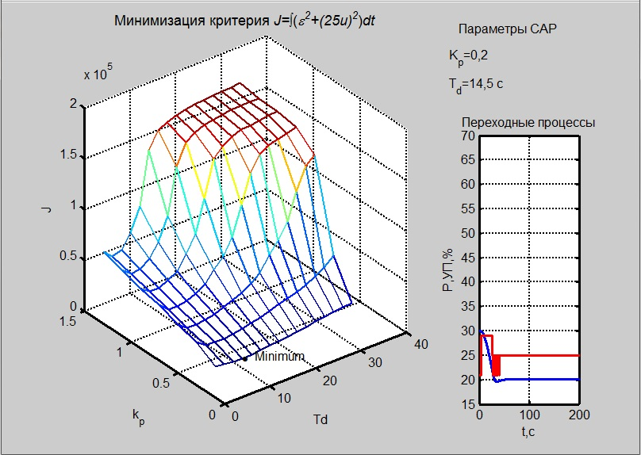
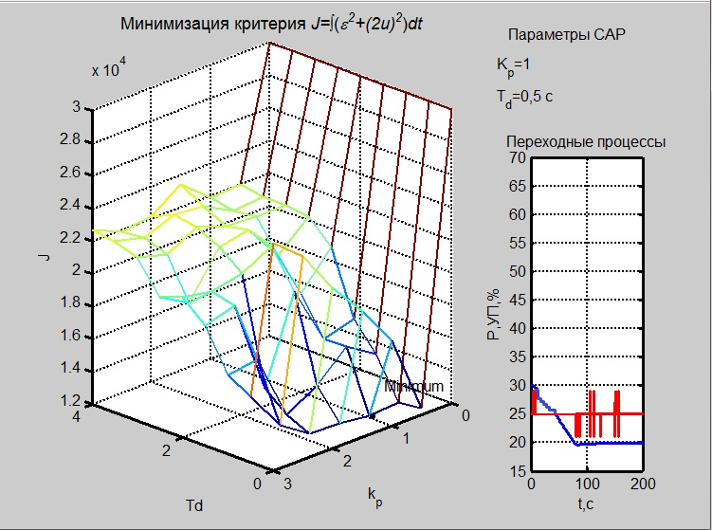
Оптимизация САР пожаротушения
САР пожаротушения
с релейно-импульсным регулятором
САР пожаротушения с нечётким регулятором
ε(t) – ошибка регулирования;
u(t) – затраты на управление.

Slide 10
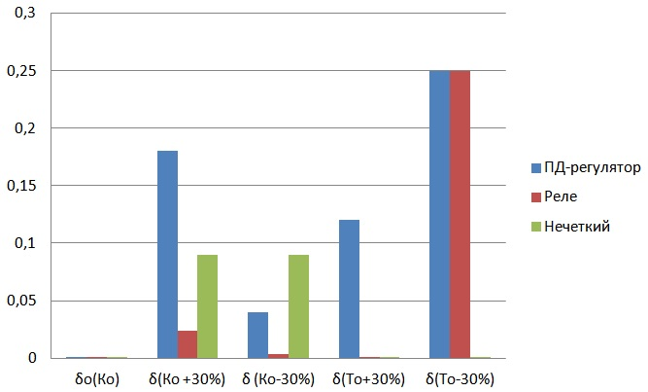
Сравнение САР пожаротушения
.

Slide 11
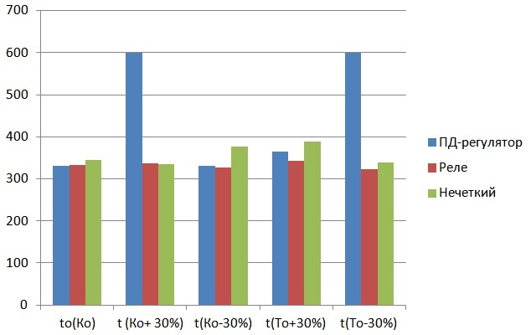
Сравнение САР пожаротушения

Slide 12
Выводы
Минимальное значение интегрального показателя качества J не обеспечивает САР качественное регулирование.
САР с релейно-импульсным регулятором и нечёткая САР обеспечивают примерно одинаковое регулирование, но нечёткая САР может работать лучше после настройки параметров функций принадлежности.
После дополнительной настройки нечёткая САР будет обеспечивать лучшее регулирование по заданным критериям качества.

Slide 13
Заключение
Исследованы существующие САР пожаротушения;
разработаны модели традиционных и нечеткой САР;
исследованы и оптимизированы разработанные модели САР пожаротушения;
определен регулятор обеспечивающий оптимальное регулирование по статической ошибке и времени переходного процесса – нечёткий.

